Slide 1
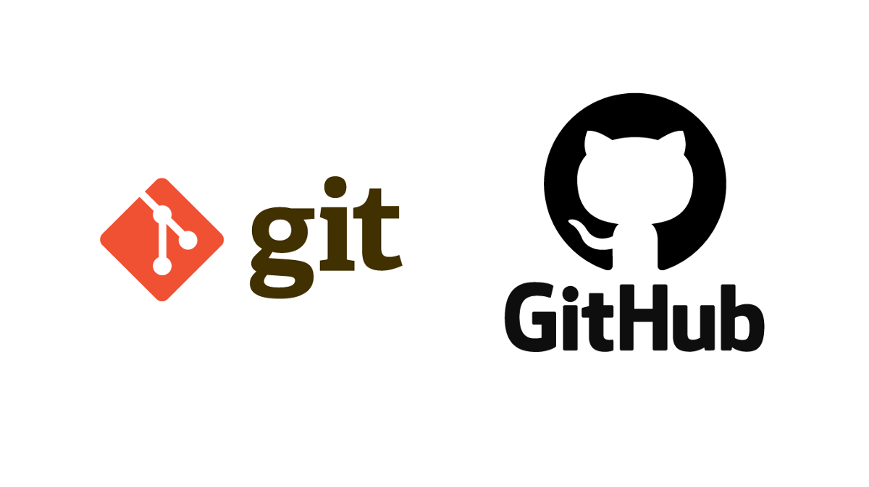
Introducció a Git i GitHub
Git i GitHub són eines essencials per al desenvolupament de software modern. Git gestiona versions localment, mentre GitHub ofereix una plataforma col·laborativa en línia. Junts, faciliten el treball en equip i el control de versions eficient.

Slide 2
Què és Git?
1
Sistema de Control de Versions
Git és un sistema distribuït creat per Linus Torvalds el 2005. Permet gestionar canvis en projectes de codi de manera eficient i segura.
2
Historial Complet
Manté un registre detallat de tots els canvis, incloent qui els va fer i per què. Facilita la recuperació de versions anteriors.
3
Col·laboració Distribuïda
Cada còpia del projecte és un repositori complet. Això permet treballar offline i fusionar canvis fàcilment.

Slide 3
Per què Utilitzar Git?
Seguretat
Col·laboració
Eficiència
Recuperació fàcil de versions anteriors. Permet desfer canvis no desitjats sense por.
Múltiples desenvolupadors poden treballar simultàniament sense conflictes. Les branques permeten experimentar sense riscos.
Operacions locals ràpides. No depèn de connexions remotes per a la majoria de les tasques.

Slide 4
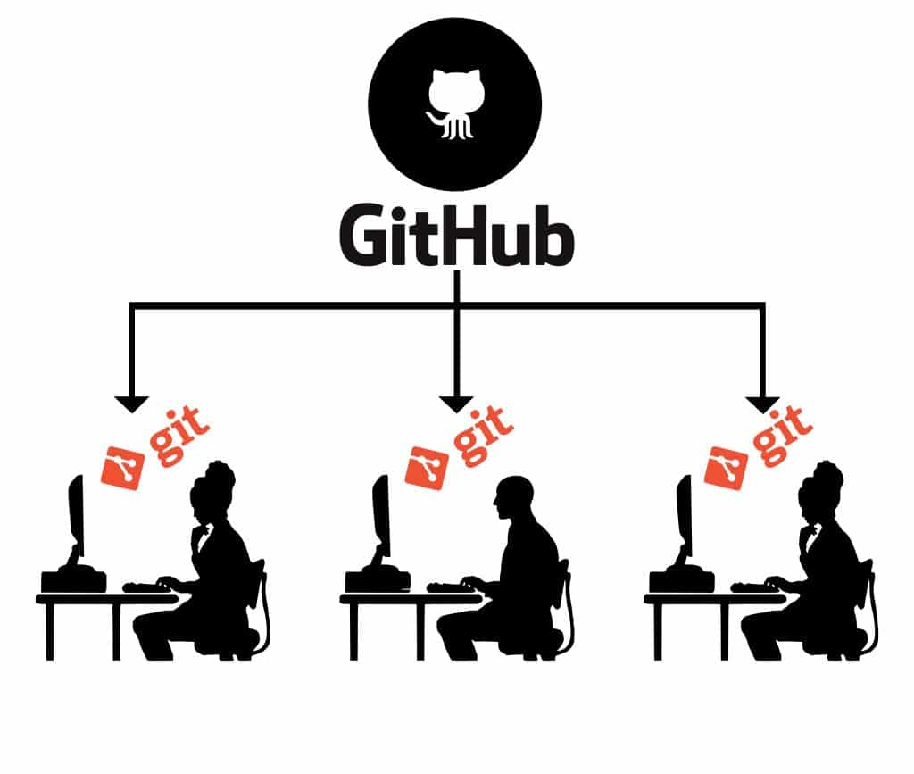
Què és GitHub?
1
Plataforma en Línia
GitHub emmagatzema i gestiona repositoris Git remotament. Facilita l'accés i la col·laboració global.
2
Eines Col·laboratives
Ofereix funcionalitats com Pull Requests i Issues per a una gestió eficient del projecte.
3
Comunitat de Desenvolupadors
Fomenta l'Open Source i connecta desenvolupadors de tot el món.

Slide 5
Diferències entre Git i GitHub
Característica
Git
GitHub
Tipus
Eina de línia de comandes
Servei web
Ús principal
Control de versions local
Col·laboració i allotjament
Dependència d'Internet
No necessària
Requerida

Slide 6
Beneficis per als Desenvolupadors
Col·laboració Millorada
Assignació de tasques i revisió de codi simplificades. Facilita la comunicació entre l'equip.
Gestió de Problemes
Seguiment eficient d'errors i noves funcionalitats. Millora la planificació i el desenvolupament del projecte.
Portafoli Professional
Mostra les contribucions i habilitats. Important per a la carrera professional en desenvolupament de software.

Slide 7
Resum i Reflexió Final
Potència Local
Git ofereix control de versions robust i segur a nivell local. Permet treballar offline amb total llibertat.
Col·laboració Global
GitHub facilita la col·laboració a escala mundial. Connecta desenvolupadors i projectes de manera eficient.
Essencial en Desenvolupament Modern
La combinació de Git i GitHub és fonamental per a equips de qualsevol mida. Millora la productivitat i la qualitat del codi.

